Slide 1
NeuroPlan
Apoio a pausas durante os estudos
Protótipo acadêmico · Visão computacional no navegador
Notes:
35 segundos. Apresentar equipe, disciplina e objetivo. A prevenção de burnout é motivação; este protótipo não demonstra esse efeito.

Slide 2
Problema e objetivo
Acompanhar o estudo e oferecer
espaço para descansar
Sinais visuais + tempo de estudo + cansaço informado
Sugestões experimentais. A escolha continua com o estudante.
Notes:
45 segundos. Explicar a ambiguidade dos sinais. A OMS define burnout no contexto ocupacional, por isso o estudo acadêmico exige fundamentação própria. Fonte: https://www.who.int/news/item/28-05-2019-burn-out-an-occupational-phenomenon-international-classification-of-diseases

Slide 3
Experiência do estudante
01
Preparar
Entrar, escolher a matéria e informar o cansaço.
02
Estudar e escolher
Estudar em outra aba; receber aviso e escolher a pausa.
03
Retomar e registrar
Concluir a pausa, encerrar e consultar o resumo.
Notes:
50 segundos. Percorrer o fluxo. Cadastro e histórico são individuais. Câmera opcional, sem upload de vídeo. Autorizar notificações e estudar em outra aba ou programa com o NeuroPlan aberto. O clique no aviso retorna para revisar a pausa. Computador acordado; navegador pode atrasar avisos. Fonte: https://developer.mozilla.org/en-US/docs/Web/API/Notifications_API/Using_the_Notifications_API

Slide 4
Arquitetura do sistema
Navegador
→
API
→
PostgreSQL
React + MediaPipe
Câmera e Web Worker
Métricas EAR / MAR
Express + TypeScript
Autenticação e validação
Regras de pausa
Usuários e sessões
Sinais e autorrelatos
Recomendações e pausas
As imagens permanecem no navegador.
Notes:
60 segundos. Explicar que a inferência ocorre no Web Worker. Somente eventos e autorrelatos seguem para a API; PostgreSQL guarda usuários/sessões/pausas. Produção: Express serve React no Render; banco Neon. Fonte MediaPipe: https://ai.google.dev/edge/mediapipe/solutions/vision/face_landmarker/web_js

Slide 5
Modelo pré-treinado e métricas
01
MediaPipe Face Landmarker
Localiza pontos do rosto com um modelo pré-treinado.
02
EAR · proporção dos olhos
Abaixo de 0,21 por 2,5 segundos: fechamento sustentado.
03
MAR · proporção da boca
Acima de 0,60 por 1,2 segundo: possível bocejo.
Notes:
65 segundos. MediaPipe Face Landmarker do Google fornece landmarks. A equipe adapta EAR/MAR do Python e implementa persistência temporal; não treina emoções. Fonte: https://ai.google.dev/edge/mediapipe/solutions/vision/face_landmarker/web_js. Limiares são experimentais, herdados do protótipo inicial.

Slide 6
Regras de recomendação
01
Sinais recorrentes
Dois eventos em 5 minutos do ciclo atual.
02
Tempo ou autorrelato
25 minutos de estudo contínuo ou cansaço 4–5.
03
Pausa de 5 minutos
Aceitar, adiar por 5 minutos ou iniciar manualmente.
Notes:
65 segundos. Um sinal gera aviso; dois em cinco minutos sugerem pausa. Alternativas: 25 min ou cansaço 4–5. Uma sugestão por vez, cooldown 30 s, um evento por ocorrência/tipo. Adiar suprime sugestões por 5 min; concluir reinicia o ciclo. São regras experimentais, sem validação clínica.

Slide 7
Como o protótipo foi criado
01
Base inicial
Detector Python, API Express e schema PostgreSQL.
02
Integração no navegador
Worker, interface, contas, sessões e histórico.
03
Consistência e publicação
Transações, migrações, testes e configuração Render/Neon.
Notes:
55 segundos. Mostrar repositório e explicar código da equipe. Python original preservado; frontend e API integrados; migrações e testes. Informar apoio de IA conforme normas da faculdade. Não afirmar que a equipe treinou MediaPipe.

Slide 8
Verificação e evidências
01
Regras e detecção
Sequências sintéticas: piscadas, persistência e rosto ausente.
02
API e banco
Login, isolamento, eventos únicos, pausas e migrações.
03
Avaliação com pessoas
A realizar: iluminação, óculos, falsos alertas e utilidade.
Notes:
55 segundos. Testes automatizados executados: regras temporais, banco/migração legado, auth/isolamento/cookies/origem, eventos únicos e detector sintético. Ver docs/RESULTADOS.md. Avaliação real de webcam/voluntários e publicação ficam pendentes; não inventar acurácia.

Slide 9
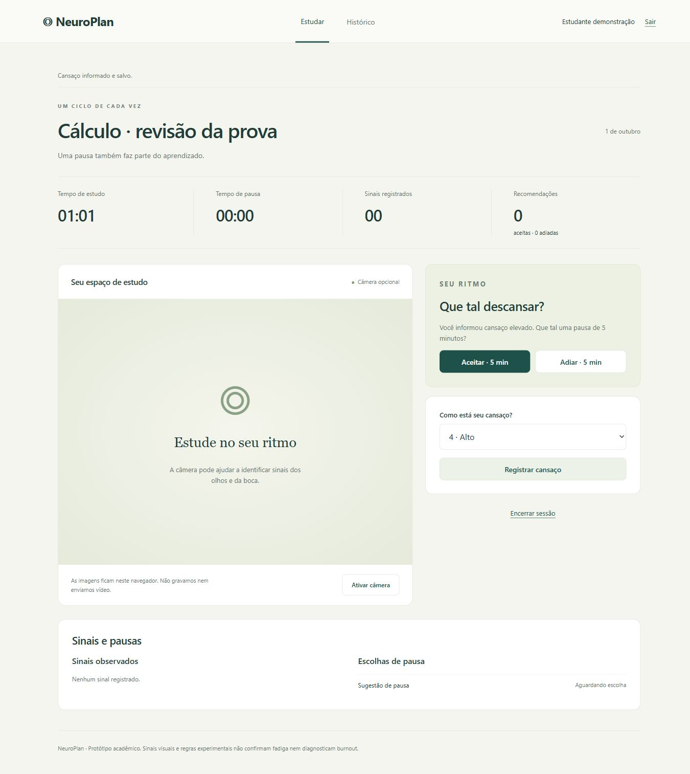
Demonstração do protótipo
Iniciar sessão
Informar cansaço
Escolher uma pausa
Consultar histórico
Notes:
90 segundos. Usar dados fictícios. Iniciar com cansaço 2; ativar câmera só com consentimento. Registrar cansaço 4 gera sugestão; adiar; iniciar pausa manual; concluir; encerrar e ver histórico. Esse gatilho é demonstração de regra, não prova de fadiga detectada. Screenshot: aplicativo local real, conta fictícia.

Slide 10
Limitações e próximos passos
Fala pode parecer bocejo.
Iluminação e posição alteram as métricas.
Sinais isolados não confirmam fadiga.
Próximo passo: avaliar falsos alertas
e a utilidade das sugestões com voluntários.
Notes:
20 segundos. Reconhecer limitações, sem prometer prevenção de burnout. Melhorias futuras dependem de avaliação: calibração individual e pesquisa de utilidade.

